Slide 1
PYTHAGOROVA VĚTA
Věta k ní obrácená

Slide 2
Pravoúhlý trojúhelník - pojmy
pravý úhel
C
odvěsna
odvěsna
b
a
A
c
B
přepona

Slide 3
dlažba ze čtvercových dlaždic
1
2
3
4
úhlopříčky dlaždic
pravoúhlý trojúhelník
čtverce nad odvěsnami
2
čtverec nad přeponou
1
3
očíslujeme trojúhelníky
4
Co jste zjistili?
V pravoúhlém trojúhelníku je obsah čtverce nad přeponou roven součtu obsahů čtverců nad oběma odvěsnami.
= Pythagorova věta

Slide 4
Pythagorova věta - důkaz
a
D
b
b
a
Druhý čtverec je rozdělen na:
4 shodné pravoúhlé trojúhelníky s odvěsnami a, b
dva čtverce s obsahy a² a b²
První čtverec je rozdělen na:
4 shodné pravoúhlé trojúhelníky ABC s odvěsnami délek a, b
čtyřúhelník ADEB se stranou délky c
3
2
2
a
úhel EBA je pravý, protože platí |∠EBA| = 180°− (α+β) = 90°
totéž platí pro jeho zbývající úhly ⇒ čtyřúhelník ADEB je čtverec s obsahem c²
b
c
a²
a
c
4
a
A
c²
b
E
α
3
α
c
c
b²
b
b
b
a
4
1
1
β
β
b
B
a
C
b
a
Shodně očíslované pravoúhlé trojúhelníky na obou obrázcích mají sobě rovné obsahy.
Po jejich odstranění zbudou jen žluté čtverce, pro jejichž obsahy platí: c² = a² + b²
Oba čtverce jsou shodné – délky stran jsou a+b, čtverce mají stejný obsah.

Slide 5
Pythagorova věta
V pravoúhlém trojúhelníku je obsah čtverce nad přeponou roven součtu obsahů čtverců nad oběma odvěsnami.
c² = a² + b²

Slide 6
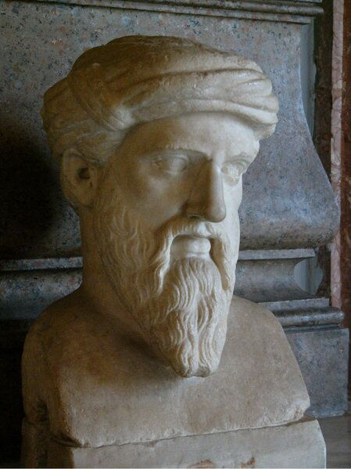
Pythagoras ze Samu
řecký matematik
580 – 500 př. n. l.
studoval matematiku a astronomii v Egyptě a v Babylónii
žil v jižní Itálii a na Sicílii, kde založil Pythagorejskou školu
objevili např., že součet vnitřních úhlů v trojúhelníku je roven 180°
Pythagorova věta byla známá již 2 200 let př. n. l. v Číně, ale Pythagorejcům je připisována zřejmě proto, že ji dokázali.
http://upload.wikimedia.org/wikipedia/commons/3/3d/Kapitolinischer_Pythagoras.jpg

Slide 7
Obrácená Pythagorova věta
Ke zjištění, zda je trojúhelník pravoúhlý
(aniž bychom jej museli rýsovat), použijeme
obrácenou Pythagorovu větu.
Jestliže v trojúhelníku platí, že součet druhých mocnin délek dvou kratších stran je roven druhé mocnině délky nejdelší strany, potom je tento trojúhelník pravoúhlý.
a² + b² = c²

Slide 8
Pythagorova věta – příklad 1
Rozhodněte, zda je trojúhelník se stranami daných délek pravoúhlý:
5 cm; 6 cm; 7 cm
10 m; 24 m; 26 m
7 dm; 0,9 m; 110 cm
0,25 dm; 15 mm; 2 cm

Slide 9
Pythagorova věta – příklad 1
Řešení:
a) 5 cm, 6 cm, 7 cm
5² + 6² = 7²
25 + 36 = 49
61 ≠ 49
⇒ Δ není pravoúhlý
c) 7 dm; 0,9 m; 110 cm
7² + 9² = 11²
49 + 81 = 121
130 ≠ 121
⇒ Δ není pravoúhlý
b) 10 m, 24 m, 26 m
10² + 24² = 26²
100 + 576 = 676
676 = 676
⇒ Δ je pravoúhlý
d) 0,25 dm; 15 mm; 2 cm
15² + 20² = 25²
225 + 400 = 625
625 = 625
⇒ Δ je pravoúhlý

Slide 10
Pythagorova věta – příklad 2
2. Sestrojte trojúhelníky s danými délkami stran a zjistěte, který z nich je pravoúhlý. Výsledek ověřte výpočtem pomocí obrácené Pythagorovy věty.
a = 3,5 cm; b = 4 cm; c = 5,5 cm
m = 6 cm; n = 8 cm; o = 1 dm
e = 0,4 dm; f = 7,5 cm; g = 85 mm

Slide 11
Pythagorova věta – příklad 2
Řešení:
a) a = 3,5 cm; b = 4 cm; c = 5,5 cm
3,5² + 4² = 5,5²
12,25 + 16 = 30,25
28,25 ≠ 30,25
⇒ Δ ABC není pravoúhlý
c) e = 0,4 dm; f = 7,5 cm; g = 85 mm
4² + 7,5² = 8,5²
16 + 56,25 = 72,25
72,25 = 72,25
⇒ Δ je pravoúhlý
b) m = 6 cm; n = 8 cm; o = 1 dm
6² + 8² = 10²
36 + 64 = 100
100 = 100
⇒ Δ MNO je pravoúhlý

Slide 12
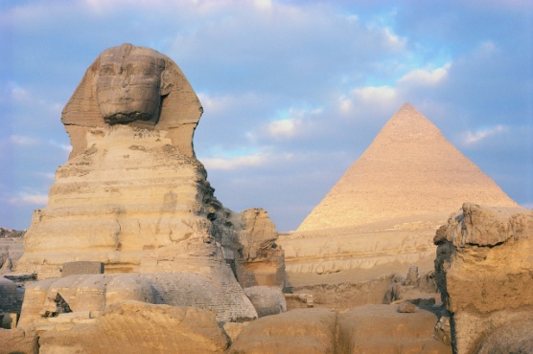
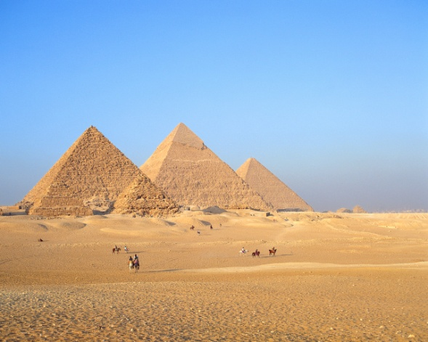
Pythagorova věta - zajímavost
Staří Egypťané a Indové vytyčovali pravý úhel pomocí motouzu.
Na motouzu je uvázáno ve stejných vzdálenostech 13 uzlů.
Motouz se vypne tak, aby se uzly 1, 4, 8 staly vrcholy trojúhelníku (uzel 13 je upevněný v témže místě jako uzel 1).
Platí: 3² + 4² = 5² ⇒ 9 + 16 = 25 ⇒ trojúhelník je pravoúhlý
4
5
3
6
7
2
8
9
10
11
12
13 = 1

Slide 13
Pythagorova věta – příklad 3
3. Vypočítejte délku přepony c v pravoúhlém trojúhelníku ABC s odvěsnami délek a = 12 cm a b = 9 cm.
Náčrt:
Výpočet:
c² = a² + b²
c² = 12² + 9²
c² = 144 + 81
c² = 225
c =
c =15 cm
B
a = 12 cm
c
C
A
b = 9 cm
Délka přepony je 15 cm.

Slide 14
Pythagorova věta – příklad 4
4. Vypočítejte délku úhlopříčky AC obdélníku ABCD se stranami délek a = 6 m, b = 8 m.
Náčrt:
Výpočet:
u² = a² + b²
u² = 6² + 8²
u² = 36 + 64
u² = 100
u =
u =10 cm
D
C
u
b = 8 cm
A
B
a = 6 cm
Délka úhlopříčky je 10 cm.

Slide 15
Pythagorova věta – příklad 5
5. Vypočítejte délku odvěsny e v pravoúhlém trojúhelníku EFG s přeponou g = 17 dm a odvěsnou f = 15 dm.
Náčrt:
Výpočet:
g² = e² + f²
17² = e² + 15²
289 = e² + 225
e² = 289 – 225
e² = 64
e =
e = 8 cm
F
g = 17 dm
e
G
E
f = 15 dm
Délka druhé odvěsny je 8 cm.

Slide 16
Pythagorova věta – příklad 6
6. Vypočítejte výšku k základně rovnoramenného trojúhelníku KLM se základnou délky m = 16 cm a s rameny délek k = l = 22 cm.
Náčrt:
Výpočet:
k² = v² + (m/2)²
22² = v² + 8²
484 = v² + 64
v² = 484 – 64
v² = 420
v =
v = 20,493 901 cm
M
k = l = 22 cm
l
v
K
S
L
m /2
m = 16 cm
Délka výšky k základně je asi 20,5 cm.

